Slide 1
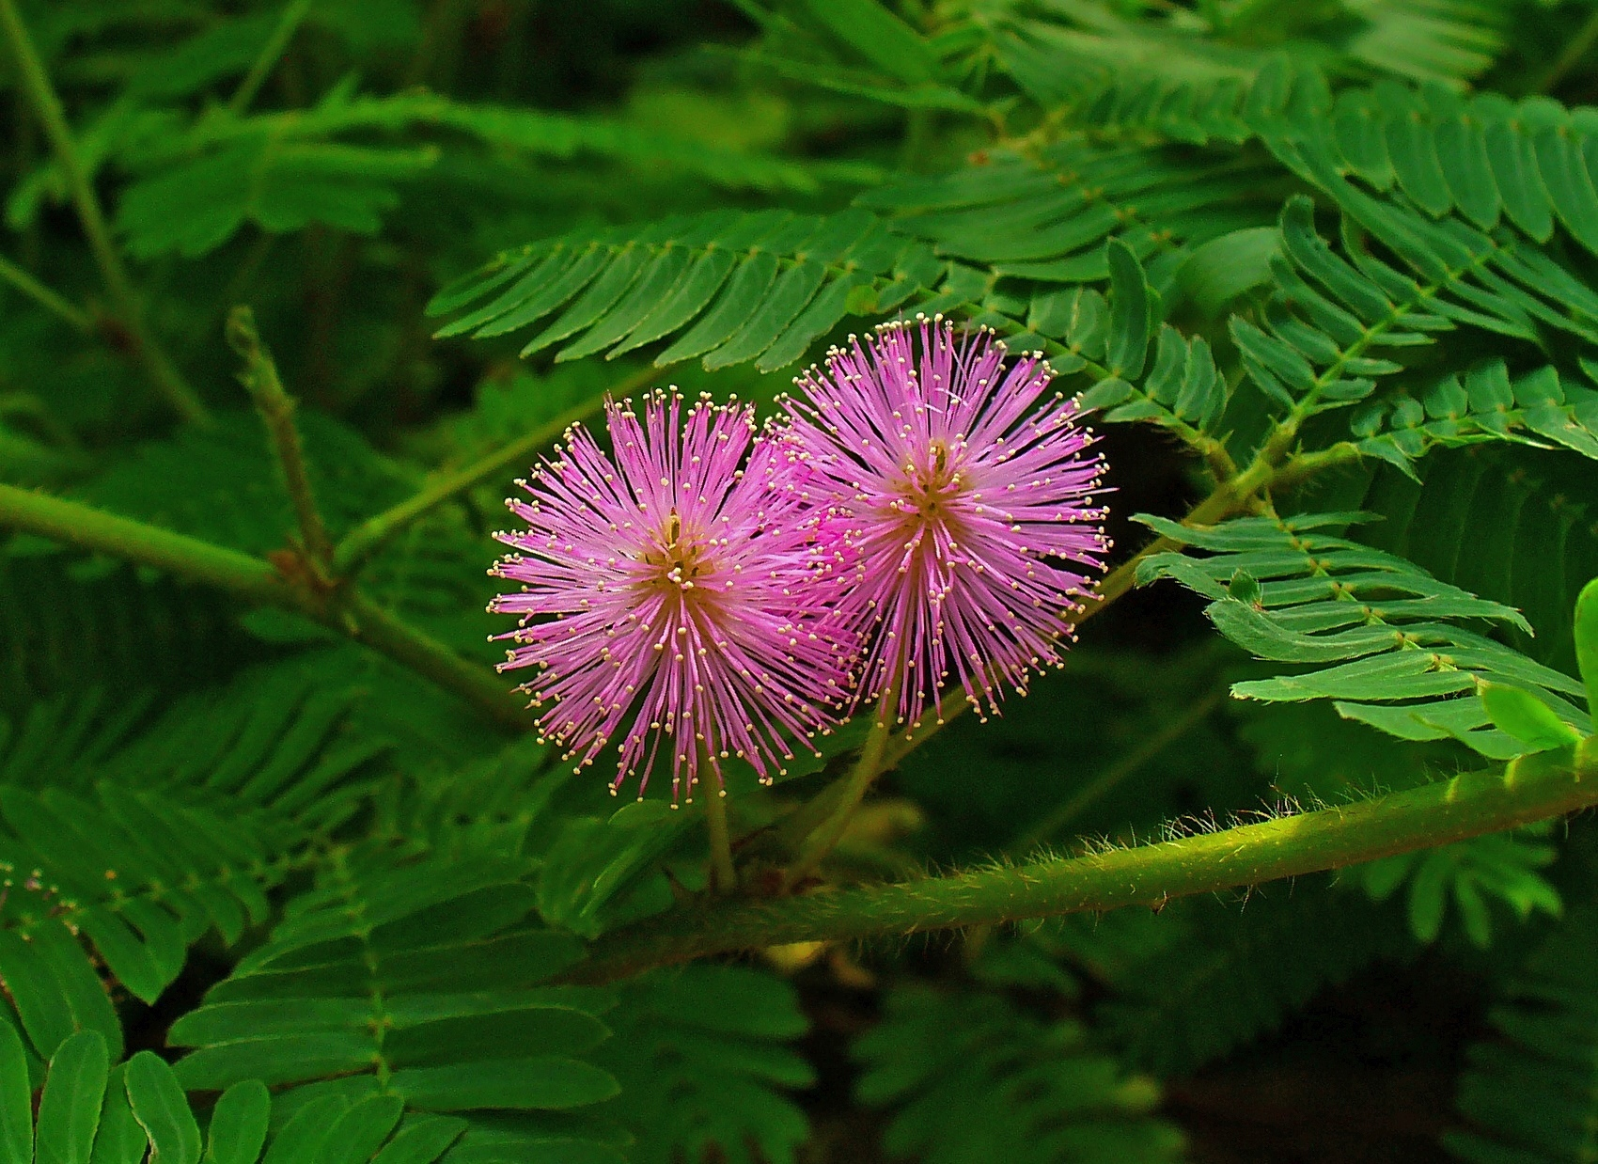


La thigmonastie chez les plantes
Di Pascoli Thomas – Stéphane Guillou
M1 VRV – M1 PE
2010 – 2011
Image A

Slide 2
Plan
Introduction
Mimosa pudica, la sensible
Dionaea muscipula, la prédatrice
Schématisation de la thigmonastie
Conclusion
Ouvertures
Références

Slide 3
Introduction
Les plantes sont statiques, mais beaucoup effectuent des mouvements :
→ Adaptation à leur environnement
Le plus souvent, ils ne sont pas remarquables :
Orientation en fonction de la lumière
Selon la période du jour
Selon la température
Obstacles à leurs croissances
…
Malheureusement, ils sont très peu étudiés, notamment à cause:
Du temps de réalisation de certains mouvements
Du manque d’informations de références pour les plantes
…
→ Études sur les mécanismes les plus remarquables et rapides.

Slide 4
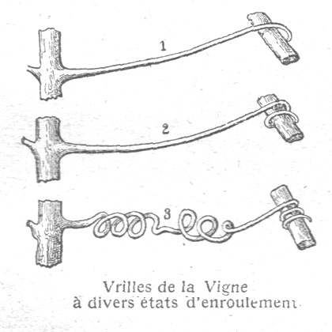
Réactions au toucher
Les deux plus grands types sont :
Le thigmotropisme : mouvement de « tropisme » dont les modalités varient selon la stimulation.
Ex. : Vigne qui s’enroule autour de support pour croitre grâce à ses vrilles
Image B
La thigmonastie : mouvement qui est déterminé par la structure de l’organe chez la plante, et non par la direction du stimulus.
Ce sont les mécanismes les plus connus, les plus rapides et les plus remarquables
Les plus étudiées (mécanismes, transmission de signaux, molécules impliquées, etc.)

Slide 5
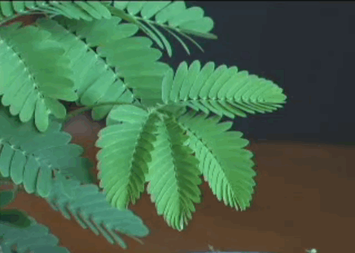
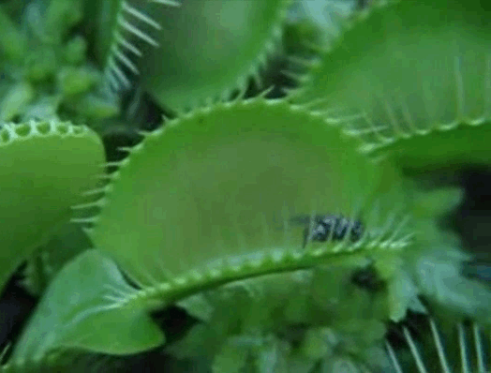
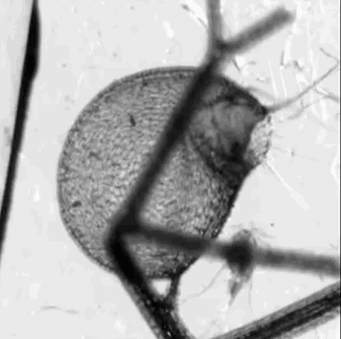
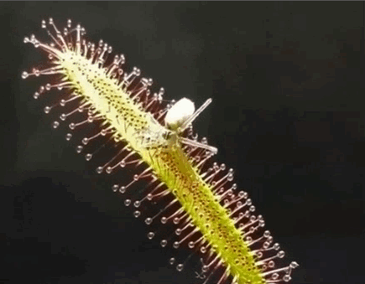
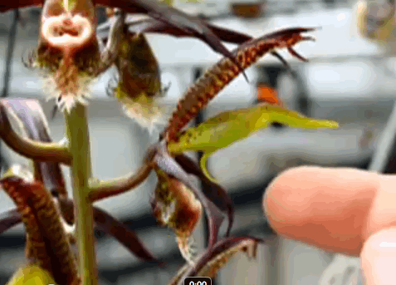
Thigmonastie
Sensitive (Mimosa pudica)
Dionée (Dionaea muscipula)
Utriculaire (Utricularia)
Rossolis (Drosera rotendifolia)
Catasetum (mâle)
Di Pascoli - 2011

Slide 6
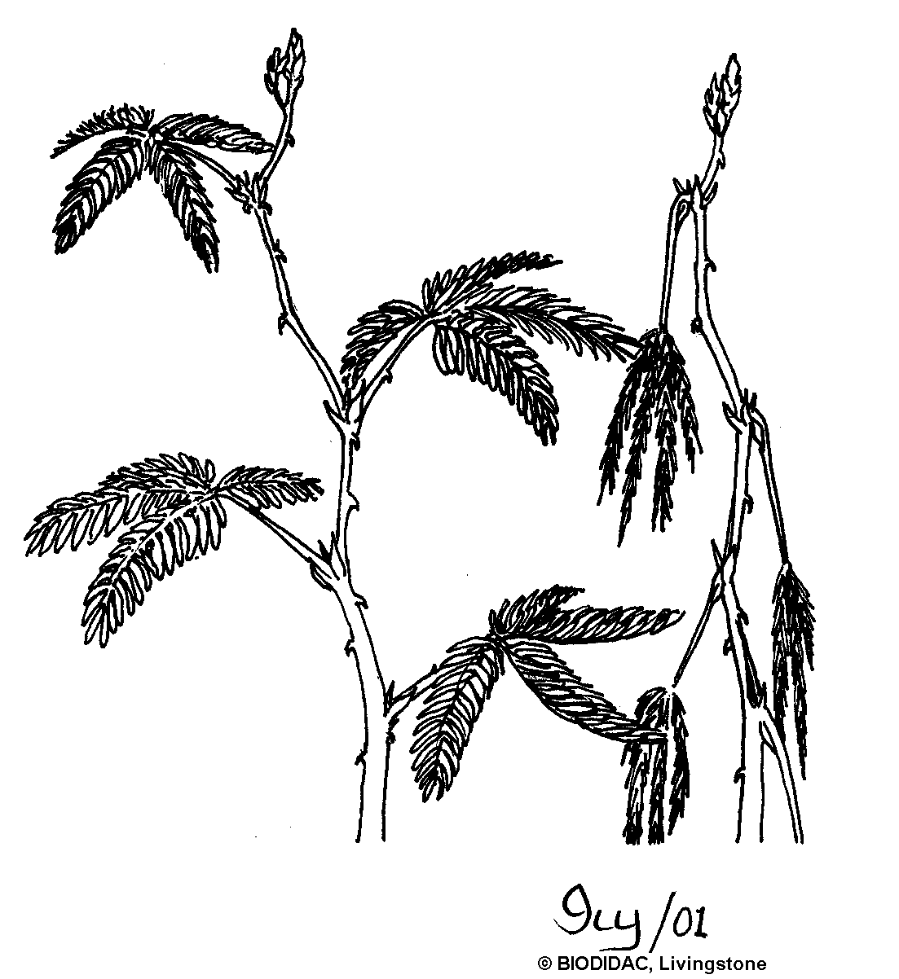
Mimosa pudica, la sensible
Feuille ouverte
Image C
Stimulation (toucher, vent, vibration)
Cellules excitables
Génération d’un signal électrique dans le pulvinus
Cellules motrices

Slide 7
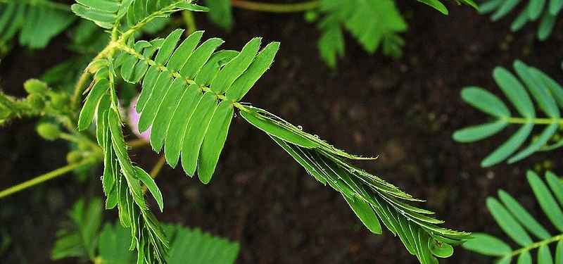
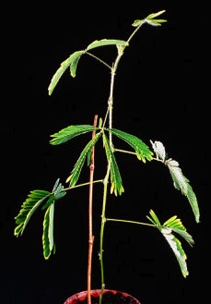
Courbure du pulvinus III^{aire} (transfert de turgescence)
Paire de folioles fermée
Image D
Transmission du signal (électrique, chimique, hydrostatique)
Courbures pulvini III^{aires} voisins
(possibilité sur II^{aires}, I^{aire} et autres feuilles)
Image E
Retour à l’état basal
Repliement généralisé

Slide 8
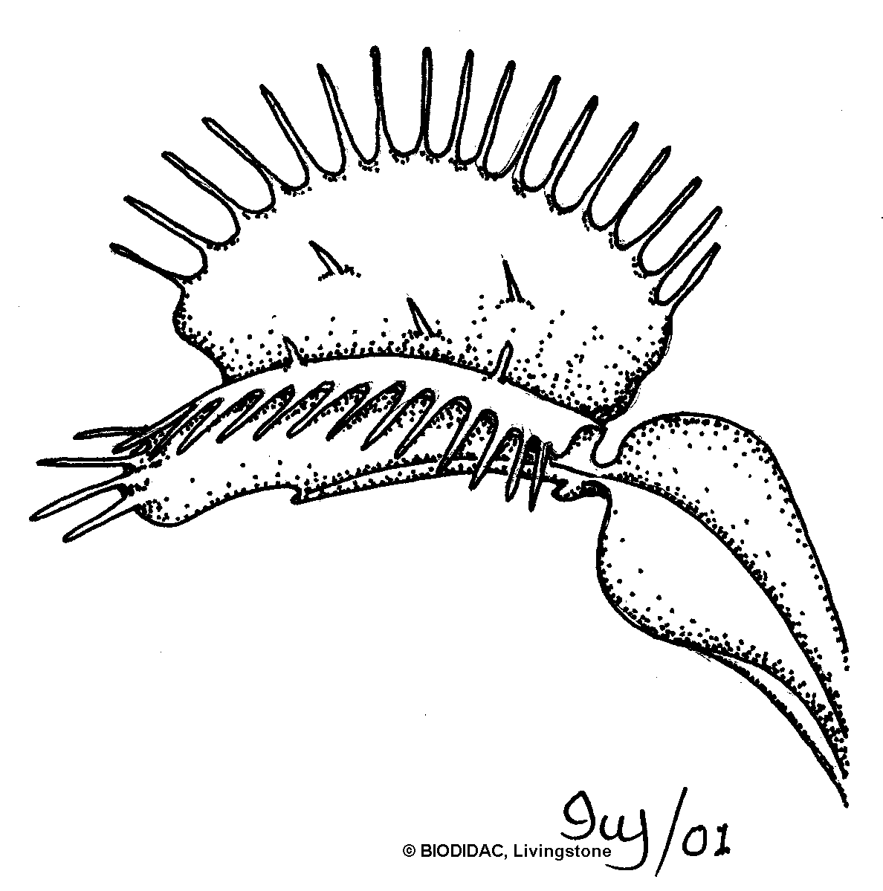
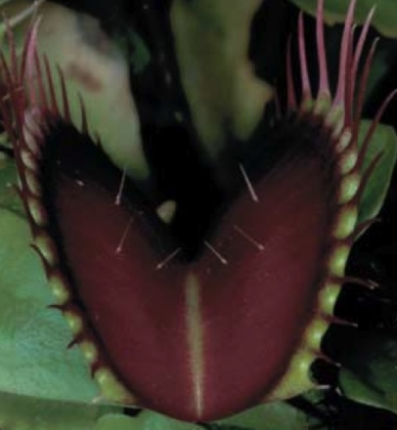
Dionaea muscipula, la prédatrice
Lobes ouverts (hautement énergétique)
Stimulation (toucher, décharge, TCF)
Poils sensitifs
Entrée de Ca²⁺ extracellulaire
Relargage de Ca²⁺ depuis RE
Sortie K⁺
Image F
Braam 2004
Génération d’un potentiel d’action

Slide 9
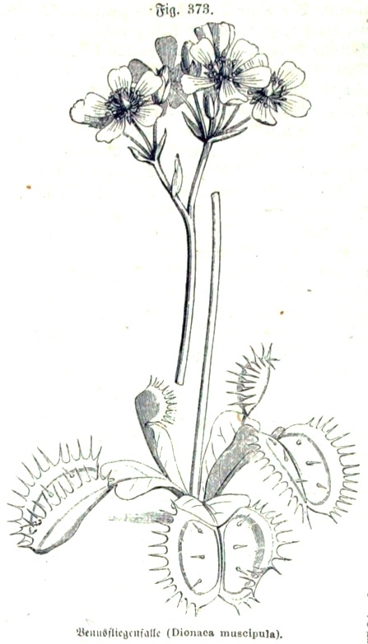
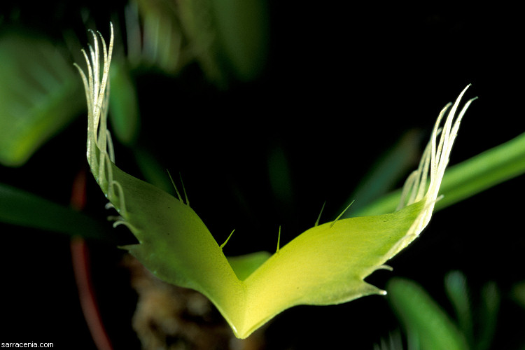
Transmission via plasmodesmes
Cellules des lobes de la feuille
Favorisé par :
Co-transporteurs
Sortie de Cl⁻
Entrée de H⁺
Flux d’eau
Image G
Image H
Passage d’une forme convexe à concave
Lobes fermés (état de repos/équilibre)

Slide 10
Schématisation de la thigmonastie

Slide 11
Etat latent
Stimulus:
Mécanique (toucher)
Stimulus:
Mécanique (blessure)
Vague hydraulique
Propagation par le xylème
Propagation I^{aire}

Slide 12
Cellules réceptrices
Cellules du parenchyme
Atteinte d’un seuil
Ca²⁺
VT
RE
Perturbation du potentiel de membrane
Ca²⁺
Potentiel de repos -80 à -200mV
Dépolarisation
Repolarisation
Cl⁻
K⁺
Potentiel d’action
Longue distance
Conservatif
Rapide
Stéréotypé
Potentiel de variation
Courte distance
Non conservatif
Lent
Amplitude variable

Slide 13
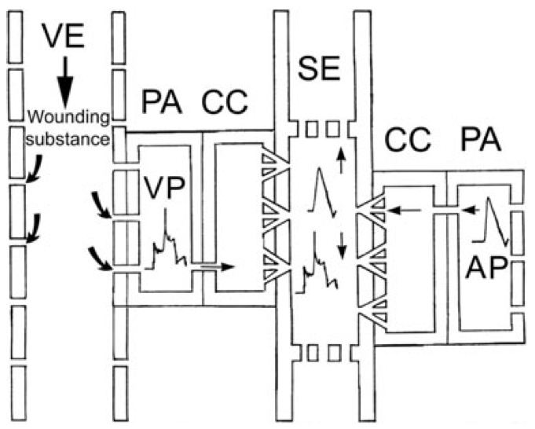
Via plasmodesmes et phloème à longue distance
Via plasmodesmes
(+ phloème à courte distance)
Propagation II^{aire}
VX
VX: Vaisseau de xylème
VF : Vaisseau de phloème
CP : Cellule du parenchyme
CC : Cellule compagne
PV : Potentiel de variation
PA : Potentiel d’action
VF
CP
CC
Substance de blessure
CC
CP
PV
PA

Slide 14
Activation des cellules motrices
H⁺
Vacuole
V
Co-transporteurs
H₂O
Cl⁻
+
K⁺
Perte rapide de turgescence

Slide 15
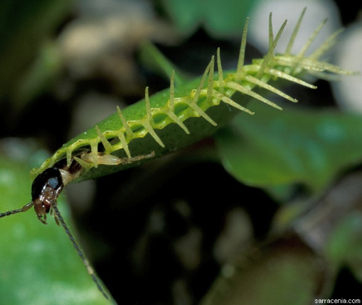
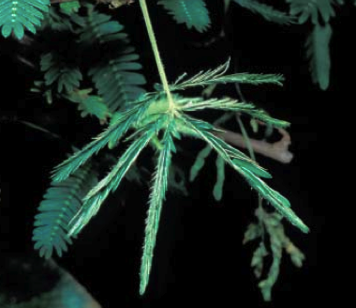
Etat activé → Mouvement thigmonastique
Mécanisme spécifique : digestion, etc.
Exemples
Image I
Braam 2004
Retour à l’état de latence
(période réfractaire)
Rétablissement des gradients ioniques et hydriques

Slide 16
Conclusion
Reflet de la coévolution plantes/animaux
Les mécanismes sont assez complexes
→ Encore très peu connus
Signalisation électrique et mémoire cellulaire
Modèle de la courbure hydroélastique transposable à d’autres espèces
→ Mimosa, Utricularia… ?
Beaucoup de gènes induits par le toucher des plantes
→ Approche des mécanismes de transduction et de perception

Slide 17
Ouvertures
Rôle du cytosquelette ?
Dynamique des éléments, imagerie cellulaire
Facteurs chimiques du déclenchement, de la mémoire à court terme
Métabolomique, chimie analytique
Identité moléculaire des canaux en jeux
Protéomique
Différenciation des cellules spécialisées
…

Slide 18
Références - Articles
Braam J. 2005. In touch : plant responses to mechanical stimuli. New phytologist 165 : 373 – 389.
Ueda M., Yamamura S. 2000. Chemistry and biology of plant leaf movements. Angewandte Chemie International Edition 39 : 1400 – 1414.
Volkov AG., Foster JC., Ashby TA., Walker RK., Johnson JA., Markin VS. 2010. Mimosa pudica : electrical and mechanical stimulation of plant movements. Plant, Cell and Environment 33 : 163 – 173.
Visnovitz T., Vilagi I,. Varro P., Kristof Z. 2007. Mechanoreceptor cells on the tertiary pulvini of Mimosa pudica L. Plant Signal Behav 2(6) : 462-6.
Uehlein N., Kaldenhoff R. 2008. Aquaporins and leaf movements. Annals of botany 101 : 1 – 4.
Fleurat-Lessard P., Frangne N., Maeshima M., Ratajczak R., Bonnemain JL., Martinoia E. 1997. Increased expression of vacuolar aquaporin and H⁺-ATPase related to motor cell function in Mimosa pudica L. Plant Physiology 114(4) : 827 – 834.
Temmei Y., Ushida S., Hoshino D., Kanzawa N., Kuwahara M., Sasaki S., Tsuchya T. 2005. Water channel activities of Mimosa pudica plasma membrane intrinsic proteins are regulated by direct interaction and phosphorylation. Federation of European Biochemical Societies Letters 579 : 4417 – 4422.
Kanzawa N., Hoshino Y., Chiba M., Hoshino D., Kobayashi H., Kamasawa N., Kishi Y., Osumi M., Sameshima M., Tsuchiya T. 2006. Change in the actin cytoskeleton during seismonastic movement of Mimosa pudica. Plant cell physiol. 47(4) : 531 – 539.
Volkov AG., Adesina T., Markin VS., Jovanov E. 2008. Kinetics and mechanism of Dionaea muscipula trap closing. Plant physiology 146 : 694 – 702.
Volkov AG., Carrell H., Baldwin A., Markin VS. 2009. Electrical memory in Venus flytrap. Bioelectrochemistry 75 : 142 – 147.
Volkov AG., Coopwook KG., Markin VS. 2008. Inhibition of the Dionaea muscipula Ellis trap closure by ion and water channels blockers and uncouplers. Plant science 175 : 642 – 649.
Ueda M., Tokunaga T., Okada M., Nakamura Y., Takada N., Suzuki R., Kondo K. 2010. Trap-closing chemical factors of the Venus flytrap (Dionaea muscipula Ellis). ChemBioChem 11 : 2378 – 2383.
Fromm J., Lautner S.2007. Electrical signals and their physiological significance in plants. Plant, Cell and Environment 30 : 249 – 257.

Slide 19
Références - Images
Wikimedia commons – Mimosa pudica [en ligne], consulté le 02/05/2011. URL:http://upload.wikimedia.org/wikipedia/commons/d/df/Mimosa_pudica_003.JPG
Environnement et patrimoine – Dessins scolaire de botanique [en ligne], consulté le 05/05/2011. URL:http://environnement.ecole.free.fr/images%202bg/dessins%20scolaires%20botanique/Image%20(28)%20-%20Vrilles%20de%20la%20vigne.jpg
Biodidac – Botany – Dicotyle [en ligne], consulté le 05/05/2011. URL: http://biodidac.bio.uottawa.ca/ftp/BIODIDAC/Botany/Dicotyle/DIAGBW/Faba002b.gif
Wikimedia commons – Mimosa pudica [en ligne], consulté le 02/05/2011.URL: http://commons.wikimedia.org/wiki/File:Mimosa_pudica_002.JPG
Science photo library – Sensitive plant with leaves shut [en ligne], consulté le 02/05/2011. URL:http://www.sciencephoto.com/images/download_lo_res.html?id=667400228
Biodidac – Botany – Dicotyle [en ligne], consulté le 05/05/2011. URL:http://biodidac.bio.uottawa.ca/ftp/BIODIDAC/Botany/Dicotyle/DIAGBW/Nepe004b.gif
Botanica E vari ipertesti didattici – Coppermine photo gallery [en ligne], consulté le 05/05/2011. URL:http://luirig.altervista.org/cpm/albums/bot2009-thome2/Dionaea-muscipula-95.jpg
Bary Rice – Carnivorous plants – Dionaea [en ligne], consulté le 05/05/2011. URL:http://www.sarracenia.com/photos/dionaea/dionamusci037.jpg
Bary Rice – Carnivorous plants – Dionaea [en ligne], consulté le 05/05/2011. URL:http://www.sarracenia.com/photos/dionaea/dionamusci029.jpg

